Slide 1
















Schulungsunterlagen der
AG RDA
Vertretungen der Öffentlichen Bibliotheken

Slide 2
Zusammenstellungen: umfassende Beschreibung
Modul 5A

Slide 3
Inhalt
Allgemeine Aspekte von Zusammenstellungen
  Definition
  Arten von Zusammenstellungen
  Arten der Beschreibung
  In der Manifestation verkörpertes Werk
  Beziehungskennzeichnungen Zusammenstellender/Herausgeber
Umfassende Beschreibung von Zusammen-stellungen
  Zusammenstellungen einzelner geistiger Schöpfer
    Mit übergeordnetem Titel; Formaltitel
    Ohne übergeordneten Titel
  Zusammenstellungen verschiedener geistiger Schöpfer
    Mit übergeordnetem Titel
    Ohne übergeordneten Titel
Zusammenstellung oder Hauptwerk/Ergänzung?

Slide 4
Definition
Ressourcen, die als einzelne Einheit erscheinen, deren Manifestation aber mehrere Werke verkörpert, werden als Zusammenstellungen bezeichnet (das gilt analog für mehrteilige Monographien gleichen Charakters). Dabei sollten mindestens zwei im Wesentlichen gleichrangige Werke enthalten sein.

Slide 5
Arten von Zusammenstellungen
Zusammenstellungen von Werken von einer Person, einer Familie oder einer Körperschaft
  Mit übergeordnetem Titel
  Ohne übergeordneten Titel
Zusammenstellungen von Werken verschiedener Personen, Familien oder Körperschaften
  Mit übergeordnetem Titel
  Ohne übergeordneten Titel

Slide 6
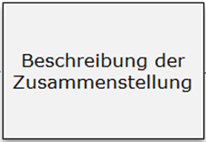
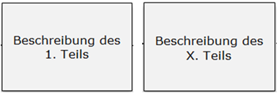
Arten der Beschreibung -1-
Umfassende Beschreibung (RDA 1.5.2)
Analytische Beschreibung (RDA 1.5.3)

Slide 7
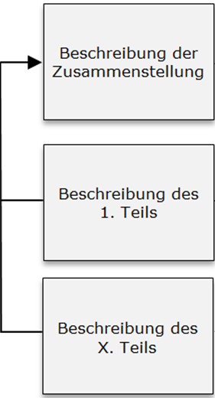
Arten der Beschreibung -2-
Hierarchische Beschreibung (RDA 1.5.4)

Slide 8
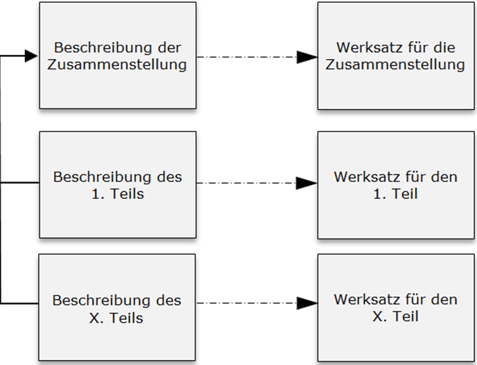
In der Manifestation verkörpertes Werk (RDA 17.8)
Besonderheit bei Zusammenstellungen: In einer Manifestation sind mehrere Werke verkörpert
  Werk der Zusammenstellung selbst
  Teilwerke, die in der Zusammenstellung enthalten sind

Slide 9
Zusammenstellender oder Herausgeber
Beziehungskennzeichnung Zusammenstellender (RDA I.2.1)
  Schaffung eines neuen Werks durch Zusammentragen, Editieren usw.
  Beispiele: eine Bibliografie, ein Verzeichnis
Beziehungskennzeichnung Herausgeber (RDA I.3.1)
  Auswählen und Zusammenstellen von Werken oder Teilen von Werken anderer geistiger Schöpfer
  Beispiel: Aufsatzband mit Beiträgen verschiedener Verfasser

Slide 10
Umfassende Beschreibung
Grundprinzipien:
Mit übergeordnetem Titel (RDA 2.3.2.6)
  Übergeordneter Titel wird zum Haupttitel der Manifestation
  Hauptsächliches in der Manifestation verkörpertes Werk ist das Werk der Zusammenstellung, enthaltene Werke können als in Beziehung stehende Werke erfasst werden
  vorliegende Titel der Teile können als Titel von in Beziehung stehenden Manifestationen erfasst werden
Ohne übergeordneten Titel (RDA 2.3.2.9)
  Alle Manifestationstitel werden erfasst
  Nur das erste oder hauptsächliche in der Manifestation verkörperte Werk muss erfasst werden

Slide 11
Einzelner geistiger Schöpfer, übergeordneter Titel -1-
Vollständige Werke (RDA 6.2.2.10.1)
  Erfasst wird Formaltitel Werke
  Formaltitel ist für alle Expressionen desselben Werkes gleich
    Beispiel: Zusammenstellungen unterschiedlicher Herausgeber
    Formaltitel immer: Werke
    Keine weiteren unterscheidenden Merkmale erforderlich

Slide 12

Einzelner geistiger Schöpfer, übergeordneter Titel -2-
Aleph | RDA | Element | Erfassung
331 | 2.3.2 | Haupttitel | $a Sämtliche Werke
359 | 2.4.2 | Verantwortlich-keitsangabe, die sich auf den Haupttitel bezieht | $a Franz Kafka_;_ mit einem Nachwort von Peter Höfle
 | 2.4.2 | Verantwortlichkeits-angabe, die sich auf den Haupttitel bezieht
=303 | 6.2.2 | Bevorzugter Titel des Werks | $t Werke
303 | 17.8 | In der Manifestation verkörpertes Werk | $p Kafka, Franz $d 1883-1924 $t Werke
100 | 19.2 | Geistiger Schöpfer | $p Kafka, Franz $d 1883-1924 $9 …
 | 18.5 | Beziehungskenn-zeichnung | $4 aut (Verfasser)
Beispiel 1
Enthält die Romane, Erzählungen, Aphorismen und andere Schriften Kafkas

Slide 13

Einzelner geistiger Schöpfer, übergeordneter Titel -3-
Aleph | RDA | Element | Erfassung
331 | 2.3.2 | Haupttitel | $a Gesammelte Werke
359 | 2.4.2 | Verantwortlich-keitsangabe, die sich auf den Haupttitel bezieht | $aFranz Kafka_;_ herausgegeben von Max Brod
 | 2.4.2 | Verantwortlich-keitsangabe, die sich auf den Haupttitel bezieht
=303 | 6.2.2 | Bevorzugter Titel des Werks | $t Werke
303 | 17.8 | In der Manifestation verkörpertes Werk | $p Kafka, Franz $d 1883-1924 $t Werke
100 | 19.2 | Geistiger Schöpfer | $p Kafka, Franz $d 1883-1924 $9 …
 | 18.5 | Beziehungskenn-zeichnung | $4 aut (Verfasser)
Beispiel 2
Es handelt sich um eine voll-ständige Werk-ausgabe

Slide 14
Einzelner geistiger Schöpfer, übergeordneter Titel -4-
Vollständige Werke in einer einzigen Form (RDA 6.2.2.10.2 + RDA 6.2.2.10.2 D-A-CH)
  Feste Liste von Formen, für die ebenfalls ein Formaltitel erfasst wird
    RDA 6.2.2.10.2: Briefe, Dramen, Essays, Kurzgeschichten, Librettos, Lyrics, Lyrik, Prosa, Reden, Romane
    RDA 6.2.2.10.2 D-A-CH zusätzlich: Erzählungen, Märchen, Novellen, Tagebücher
  Keine weiteren unterscheidenden Merkmale erforderlich

Slide 15
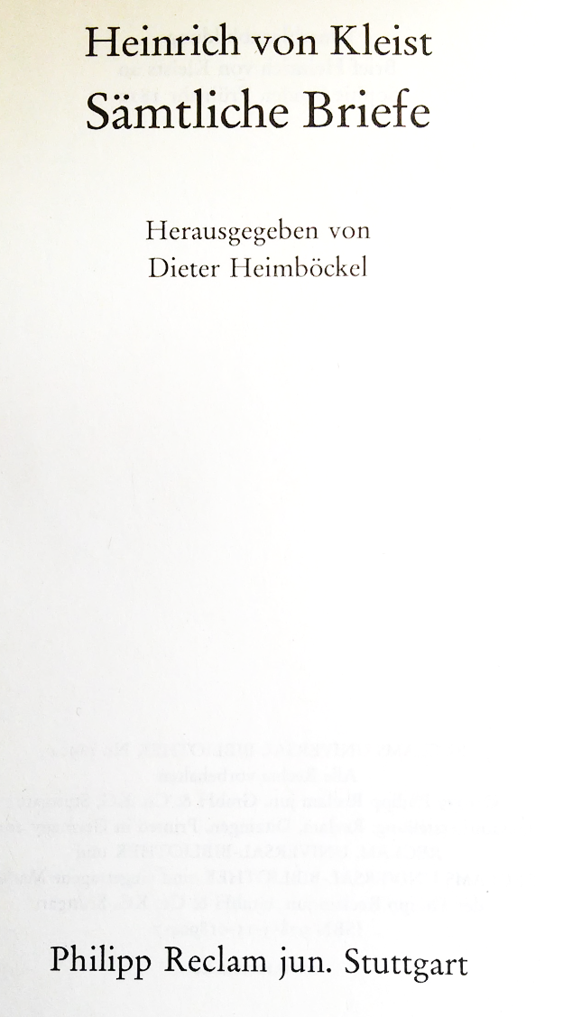
Einzelner geistiger Schöpfer, übergeordneter Titel -5-
Beispiel 1
Aleph | RDA | Element | Erfassung
331 | 2.3.2 | Haupttitel | $a Sämtliche Briefe
359 | 2.4.2 | Verantwortlich-keitsangabe, die sich auf den Haupttitel bezieht | $a Heinrich von Kleist
=303 | 6.2.2 | Bevorzugter Titel des Werks | $t Briefe
303 | 17.8 | In der Manifestation verkörpertes Werk | $p Kleist, Heinrich von $d 1777-1811 $t Briefe
100 | 19.2 | Geistiger Schöpfer | $p Kleist, Heinrich von $d 1777-1811 $9 …
 | 18.5 | Beziehungskenn-zeichnung | $4 aut (Verfasser)
Enthält 233 Briefe von Kleist und 22 Briefe an ihn

Slide 16

Einzelner geistiger Schöpfer, übergeordneter Titel -6-
Beispiel 2
Aleph | RDA | Element | Erfassung
331 | 2.3.2 | Haupttitel | $a Briefe
359 | 2.4.2 | Verantwortlich-keitsangabe, die sich auf den Haupttitel bezieht | $a Heinrich von Kleist
=331 | 6.2.2 | Bevorzugter Titel des Werks | $a Briefe
=100 =331 | 17.8 | In der Manifestation verkörpertes Werk | $p Kleist, Heinrich von $d 1777-1811 $a Briefe
100 | 19.2 | Geistiger Schöpfer | $p Kleist, Heinrich von $d 1777-1811 $9 …
 | 18.5 | Beziehungskenn-zeichnung | $4 aut (Verfasser)
Aus der Ressource geht nur bei genauer Einsichtnahme hervor, dass es sich um eine nicht ganz vollständige Auswahl der Briefe handelt.

Slide 17
Einzelner geistiger Schöpfer, übergeordneter Titel -7-
Sonstige Zusammenstellungen von mehreren Werken (RDA 6.2.2.10.3)
  unvollständige Zusammenstellungen
  Zusammenstellungen, die ausschließlich oder überwiegend aus Formen bestehen, die nicht in der Liste zu RDA 6.2.2.10 und RDA 6.2.2.10.2 D-A-CH vorkommen
Gelten gemäß RDA 6.2.2.10 D-A-CH als unter diesem Titel bekannt
Übergeordneter Titel wird zum bevorzugten Titel der Zusammenstellung

Slide 18

Einzelner geistiger Schöpfer, übergeordneter Titel -8-
Beispiel 1
Aleph | RDA | Element | Erfassung
331 | 2.3.2 | Haupttitel | $a Liberalismus und gesellschaftliches Handeln
359 | 2.4.2 | Verantwortlich-keitsangabe, die sich auf den Haupttitel bezieht | $aJohn Dewey
=303 | 6.2.2 | Bevorzugter Titel des Werks | $t Liberalism and social action (Nicht: Essays. Auswahl)
303 | 17.8 | In der Manifestation verkörpertes Werk | $p Dewey, John $d 1859-1952 $t Liberalism and social action
100 | 19.2 | Geistiger Schöpfer | $p Dewey, John $d 1859-1952 $9 ...
 | 18.5 | Beziehungskenn-zeichnung | $4 aut (Verfasser)
Die Ausgabe enthält mehrere, aber nicht alle Essays von John Dewey.
Der Originaltitel lautet: Liberalism and social action

Slide 19
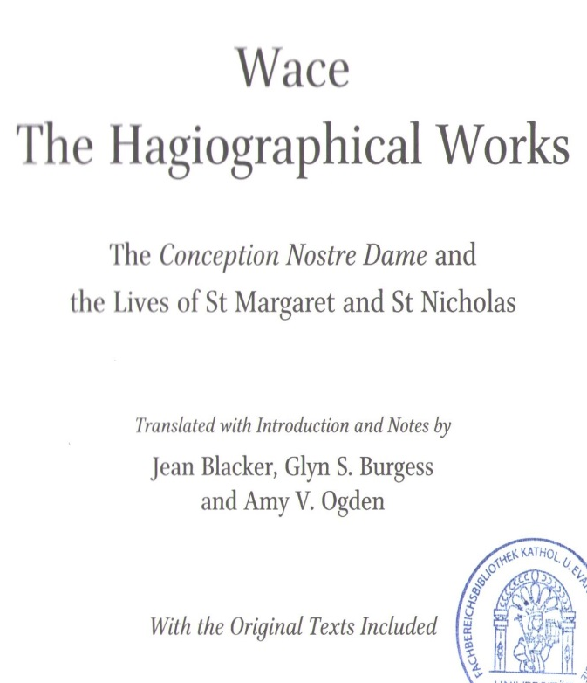
Einzelner geistiger Schöpfer, übergeordneter Titel -9-
Aleph | RDA | Element | Erfassung
331 | 2.3.2 | Haupttitel | $a <<The>> hagiographical works
359 | 2.4.2 | Verantwortlich-keitsangabe, die sich auf den Haupttitel bezieht | $a Wace
=331 | 6.2.2 | Bevorzugter Titel des Werks | $a <<The>> hagiographical works (Nicht: Hagiographien)
=100 =331 | 17.8 | In der Manifestation verkörpertes Werk | $p Wace $d 1100-1174 $a <<The>> hagiographical works
100 | 19.2 | Geistiger Schöpfer | $p Wace $d 1100-1174 $9 …
 | 18.5 | Beziehungskenn-zeichnung | $4 aut (Verfasser)
Beispiel 2
Eine Ausgabe aller Hagiographien von Wace

Slide 20
Einzelner geistiger Schöpfer, übergeordneter Titel -10-
Sonderfall: Übergeordneter Titel identisch mit dem Titel eines enthaltenen Teilwerks
  Wenn für beide Werke ein normierter Sucheinstieg erfasst werden soll:
  Unterscheidendes Merkmal nötig, beispielsweise die Form des Werks

Slide 21

Einzelner geistiger Schöpfer, übergeordneter Titel -11-
Aleph | RDA | Element | Erfassung
331 | 2.3.2 | Haupttitel | $a Unter Eis
359 | 2.4.2 | Verantwortlich-keitsangabe, die sich auf den Haupttitel bezieht | $a Falk Richter
=303 | 6.2.2 | Bevorzugter Titel des Werks | $t Unter Eis
=303 | 6.3 | Form des Werks | $h Zusammenstellung
303 | 17.8 | In der Manifestation verkörpertes Werk | $p Richter, Falk $d 1969- $t Unter Eis $h Zusammenstellung

Slide 22
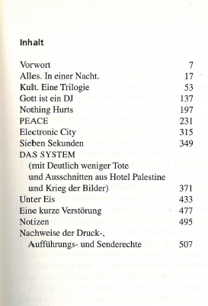
Einzelner geistiger Schöpfer, übergeordneter Titel -12-
Fortsetzung:
Aleph | RDA | Element | Erfassung
100 | 19.2 | Geistiger Schöpfer | $p Richter, Falk $d 1969 $9 …
 | 18.5 | Beziehungskenn-zeichnung | $4 aut (Verfasser)
=303t | 24.5 | Beziehungskenn-zeichnung | Ind. t (Enthält)
303t | 25.1 | In Beziehung stehendes Werk, erfasst als normierter Sucheinstieg, der das in Beziehung stehende Werk repräsentiert (RDA 6.27.1) | $p Richter, Falk $d 1969- $t Unter Eis $h Drama
Hinweis: Als Standardelement erforderlich ist das unterscheidende Merkmal nur bei einem der beiden Werktitel

Slide 23
Einzelner geistiger Schöpfer, kein übergeordneter Titel -1-
Grundregel RDA 6.2.2.10.3: Bevorzugter Titel für jedes Werk wird erfasst
Alternative: Bildung eines Formaltitels gemäß RDA 6.2.2.10.1 oder 6.2.2.10.2, gefolgt von Auswahl
Alternative soll nur in Ausnahmefällen angewendet werden, wenn die Aufführung sämtlicher bevorzugter Titel zu umfangreich wird
Herstellung einer Beziehung nur für das erste Werk erforderlich (RDA 17.8)

Slide 24
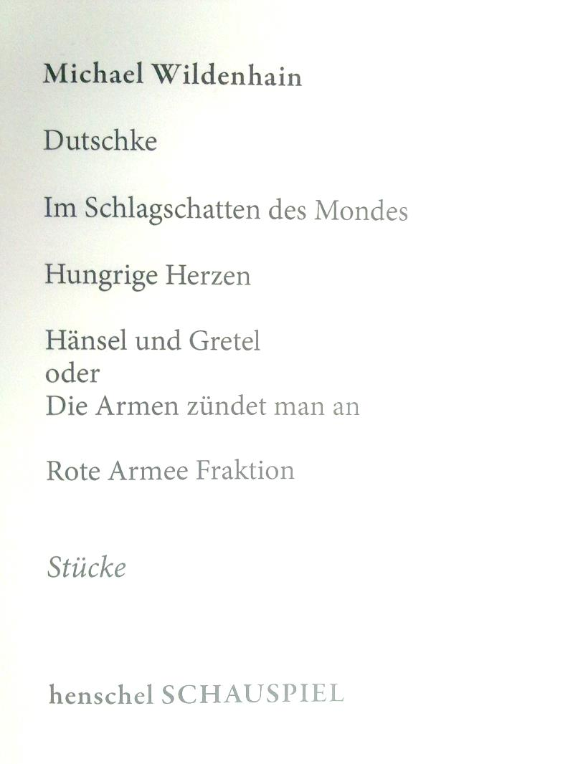
Einzelner geistiger Schöpfer, kein übergeordneter Titel -2-
Aleph | RDA | Element | Erfassung
331 | 2.3.2 | Haupttitel | $a Dutschke
362 | 2.3.2 | usw. bis | $a …
362 | 2.3.2 | Haupttitel | $a Rote Armee Fraktion
365 | 2.3.4 | Titelzusatz | Stücke
369 | 2.4.2 | Verantwortlich-keitsangabe, die sich auf den Haupttitel bezieht | $a Michael Wildenhain
=331 | 6.2.2 | Bevorzugter Titel des Werks | $a Dutschke
=362 | 6.2.2 | usw. bis | $a …
=362 | 6.2.2 | Bevorzugter Titel des Werks | $a Rote Armee Fraktion
Enthält fünf Stücke ohne übergeordneten Titel

Slide 25
Einzelner geistiger Schöpfer, kein übergeordneter Titel -3-
Fortsetzung:
Aleph | RDA | Element | Erfassung
=100 =331 | 17.8 | In der Manifestation verkörpertes Werk | $p Wildenhain, Michael $d 1958- $a Dutschke
=100 =362 | 17.8 | In der Manifestation verkörpertes Werk | $p Wildenhain, Michael $d 1958- $a Im Schlagschatten des Mondes
=100 =362 | 17.8 | usw. bis | …
=100 =362 | 17.8 | In der Manifestation verkörpertes Werk | $p Wildenhain, Michael $d 1958- $a Rote Armee Fraktion
100 | 19.2 | Geistiger Schöpfer | $p Wildenhain, Michael $d 1958- $9 …
 | 18.5 | Beziehungskenn-zeichnung | $4 aut (Verfasser)
Weitere bibliografische Informationen
Enthält fünf Stücke ohne übergeordneten Titel

Slide 26
Verschiedene geistige Schöpfer, übergeordneter Titel -1-
Hauptsächliches Werk ist das Werk der Zusammenstellung selbst
Bestimmung des bevorzugten Titels nach den allgemeinen Regeln zur Bestimmung des Werktitels RDA 6.2.2.4 und 6.2.2.5
Keine Formaltitel

Slide 27

Verschiedene geistige Schöpfer, übergeordneter Titel -2-
Aleph | RDA | Element | Erfassung
331 | 2.3.2 | Haupttitel | $a 100 Jahre Totem und Tabu
359 | 2.4.2 | Verantwortlich-keitsangabe, die sich auf den Haupttitel bezieht | $a Eberhard Th. Haas (Hg.)_;_ mit Beiträgen von Elizabeth Bott Spillius, Ulrike Brunotte, Paula Elkisch, Robin Fox, René Girard, Eberhard Th. Haas, Alfred L. Kroeber, Cyril Levitt, Margaret Mead, Wolfgang Palaver, Uwe C. Steiner und Herbert Will
 | 2.4.2 | Verantwortlichkeits-angabe, die sich auf den Haupttitel bezieht

Slide 28
Verschiedene geistige Schöpfer, übergeordneter Titel -3-
Fortsetzung:
Aleph | RDA | Element | Erfassung
=331 | 6.2.2 | Bevorzugter Titel des Werks | $a 100 Jahre Totem und Tabu
=331 | 17.8 | In der Manifestation verkörpertes Werk | $a 100 Jahre Totem und Tabu
100b | 20.2 | Mitwirkender | $p Haas, Eberhard Th. $d 1942- $9 …
 | 18.5 | Beziehungskenn-zeichnung | $4 edt (Herausgeber)

Slide 29
Verschiedene geistige Schöpfer, übergeordneter Titel -4-
Zusätzliche Erfassung der einzelnen Beiträge möglich:
als in Beziehung stehende (enthaltene) Werke gemäß RDA 25.1
und/oder
als in Beziehung stehende Manifestationen gemäß RDA 27.1
Erfassung der Beiträge ist kein Standardelement, also grundsätzlich optional
Notes:
Aus pragmatischen Gründen ist es in der Praxis erlaubt, die Verfasser der Teilwerke in der Gesamtaufnahme mit der Beziehungskennzeichnung "Verfasser" aufzuführen, ohne Beziehungen zu den Teilwerken herzustellen. Da solche Angaben keinem RDA-Element zugeordnet werden können, kommen sie in den nachfolgenden Beispielen auch nicht vor.

Slide 30
Verschiedene geistige Schöpfer, übergeordneter Titel -5-
Beispiel: Erfassung der Beiträge mittels normierter Sucheinstiege auf Werkebene
Aleph | RDA | Element | Erfassung
331 | 2.3.2 | Haupttitel | $a 100 Jahre Totem und Tabu
359 | 2.4.2 | Verantwortlichkeitsan-gabe, die sich auf den Haupttitel bezieht | $a Eberhard Th. Haas (Hg.)_;_ mit Beiträgen von Elizabeth Bott Spillius, Ulrike Brunotte (weitere Verfasser hier aus Platzgründen nicht aufgeführt)
 | 2.4.2 | Verantwortlichkeitsangabe, die sich auf den Haupttitel bezieht
=331 | 6.2.2 | Bevorzugter Titel des Werkes | $a 100 Jahre Totem und Tabu
=331 | 17.8 | In der Manifestation verkörpertes Werk | $a 100 Jahre Totem und Tabu
100b | 20.2 | Mitwirkender | $p Haas, Eberhard Th. $d 1942- $9 …
 | 18.5 | Beziehungskennzeichnung | $4 edt (Herausgeber)

Slide 31
Verschiedene geistige Schöpfer, übergeordneter Titel -6-
Fortsetzung:
Aleph | RDA | Element | Erfassung
=303t | 24.5 | Beziehungskennzeichnung | Ind. t (Enthält)
303t | 25.1 | In Beziehung stehendes Werk erfasst als normierter Sucheinstieg, der das in Beziehung stehende Werk repräsentiert (RDA 6.27.1) | $p Mead, Margaret $d 1901-1978 $t <<An>> ethnologist's footnote to "Totem and taboo"
=303t | 24.5 | Beziehungskennzeichnung | Ind. t (Enthält)
303t | 25.1 | In Beziehung stehendes Werk erfasst als normierter Sucheinstieg, der das in Beziehung stehende Werk repräsentiert (RDA 6.27.1) | $p Kroeber, Alfred L. $d 1876-1960 $t Totem and taboo in retrospect
303t | 25.1 | Erfassung beliebig vieler weiterer in Beziehung stehender Werke möglich | …

Slide 32
Verschiedene geistige Schöpfer, übergeordneter Titel -7-
Beispiel: Erfassung der Beiträge mittels strukturierter Beschreibung auf Manifestationsebene
Aleph | RDA | Element | Erfassung
331 | 2.3.2 | Haupttitel | $a 100 Jahre Totem und Tabu
359 | 2.4.2 | Verantwortlichkeitsan-gabe, die sich auf den Haupttitel bezieht | $a Eberhard Th. Haas (Hg.)_;_ mit Beiträgen von Elizabeth Bott Spillius, Ulrike Brunotte (weitere Verfasser hier aus Platzgründen nicht aufgeführt)
 | 2.4.2 | Verantwortlichkeitsangabe, die sich auf den Haupttitel bezieht
=331 | 6.2.2 | Bevorzugter Titel des Werkes | $a 100 Jahre Totem und Tabu
=331 | 17.8 | In der Manifestation verkörpertes Werk | $a 100 Jahre Totem und Tabu
100b | 20.2 | Mitwirkender | $p Haas, Eberhard Th. $d 1942- $9 …
 | 18.5 | Beziehungskennzeichnung | $4 edt (Herausgeber)

Slide 33
Verschiedene geistige Schöpfer, übergeordneter Titel -8-
Fortsetzung:
Aleph | RDA | Element | Erfassung
521 | 27.1 | In Beziehung stehende Manifestation erfasst als strukturierte Beschreibung | Kat. 521 (Enthält) $t Fußnote einer Ethnologin zu Totem und Tabu $r Margaret Mead
521 | 27.1 | In Beziehung stehende Manifestation erfasst als strukturierte Beschreibung | Kat. 521 (Enthält) $t Totem und Tabu im Rückblick $r Alfred L. Kroeber
521 | 27.1 | Erfassung beliebig vieler weiterer in Beziehung stehender Manifestationen möglich | …

Slide 34
Verschiedene geistige Schöpfer, übergeordneter Titel -9-
Beispiel: Erfassung der Beiträge mittels strukturierter Beschreibung auf Manifestationsebene sowie normierter Sucheinstiege auf Werkebene
Aleph | RDA | Element | Erfassung
331 | 2.3.2 | Haupttitel | $a 100 Jahre Totem und Tabu
359 | 2.4.2 | Verantwortlichkeitsan-gabe, die sich auf den Haupttitel bezieht | $a Eberhard Th. Haas (Hg.)_;_ mit Beiträgen von Elizabeth Bott Spillius, Ulrike Brunotte (weitere Verfasser hier aus Platzgründen nicht aufgeführt)
 | 2.4.2 | Verantwortlichkeitsangabe, die sich auf den Haupttitel bezieht
=331 | 6.2.2 | Bevorzugter Titel des Werkes | $a 100 Jahre Totem und Tabu
=331 | 17.8 | In der Manifestation verkörpertes Werk | $a 100 Jahre Totem und Tabu
100b | 20.2 | Mitwirkender | $p Haas, Eberhard Th. $d 1942- $9 …
 | 18.5 | Beziehungskennzeichnung | $4 edt (Herausgeber)

Slide 35
Verschiedene geistige Schöpfer, übergeordneter Titel -10-
Fortsetzung:
Aleph | RDA | Element | Erfassung
=303t | 24.5 | Beziehungskennzeichnung | Ind. t (Enthält)
303t | 25.1 | In Beziehung stehendes Werk erfasst als normierter Sucheinstieg, der das in Beziehung stehende Werk repräsentiert (RDA 6.27.1) | $p Mead, Margaret $d 1901-1978 $t <<An>> ethnologist's footnote to "Totem and taboo"
521 | 27.1 | In Beziehung stehende Manifestation erfasst als strukturierte Beschreibung | $t Fußnote einer Ethnologin zu Totem und Tabu $r Margaret Mead
303t/521 | 25.1/27.1 | Erfassung beliebig vieler weiterer in Beziehung stehender Werke und Manifestationen möglich | …

Slide 36
Verschiedene geistige Schöpfer, kein übergeordneter Titel -1-
Erfassung der bevorzugten Titel für jedes Werk
Die Alternative, Titel zu fingieren, wird nur in Ausnahmefällen angewendet (wenn die Aufführung aller Titel nicht zu bewältigen ist)
(RDA 6.2.2.11.2 D-A-CH und RDA 6.27.1.4 D-A-CH)

Slide 37
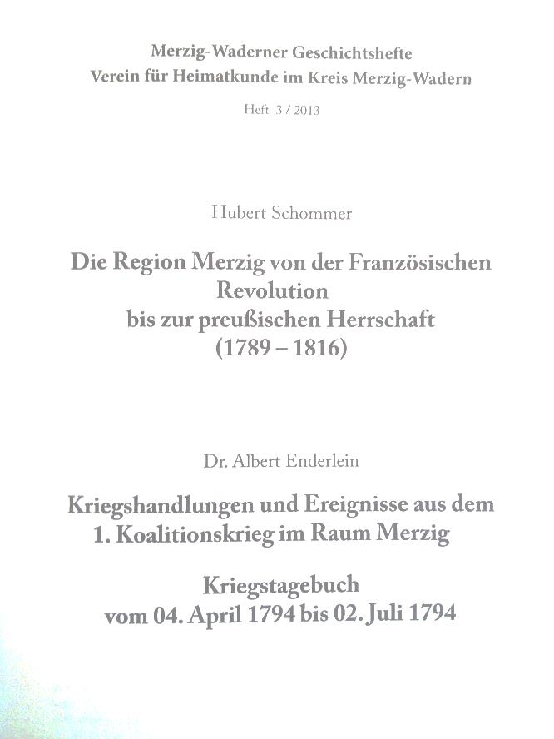
Verschiedene geistige Schöpfer, kein übergeordneter Titel -2-
Aleph | RDA | Element | Erfassung
331 | 2.3.2 | Haupttitel | $a <<Die>> Region Merzig von der Französischen Revolution bis zur preußischen Herrschaft (1789-1816)
359 | 2.4.2 | Verantwortlich-keitsangabe, die sich auf den Haupttitel bezieht | $a Hubert Schommer
362 | 2.3.2 | Haupttitel | $a Kriegshandlungen und Ereignisse aus dem 1. Koalitionskrieg im Raum Merzig $v Dr. Albert Enderlein
 | 2.4.2 | Verantwortlichkeitsangabe, die sich auf den Haupttitel bezieht
Bei „Kriegstagebuch ...“ handelt es sich um einen Titelzusatz und nicht um einen Haupttitel eines weiteren Werkes.

Slide 38
Verschiedene geistige Schöpfer, kein übergeordneter Titel -3-
Fortsetzung:
Aleph | RDA | Element | Erfassung
=331 | 6.2.2 | Bevorzugter Titel des Werks | $a <<Die>> Region Merzig von der Französischen Revolution bis zur preußischen Herrschaft (1789-1816)
=362 | 6.2.2 | Bevorzugter Titel des Werks | $a Kriegshandlungen und Ereignisse aus dem 1. Koalitionskrieg im Raum Merzig
303t | 17.8 | In der Manifestation verkörpertes Werk | $p Schommer, Hubert $t <<Die>> Region Merzig von der Französischen Revolution bis zur preußischen Herrschaft (1789-1816)
303t | 17.8 | In der Manifestation verkörpertes Werk | $p Enderlein, Albert $t Kriegshandlungen und Ereignisse aus dem 1. Koalitionskrieg im Raum Merzig

Slide 39
Hauptwerk mit Ergänzung -1- (RDA 6.27.1.4 D-A-CH)
In der bevorzugten Informationsquelle ist
  entweder nur das Hauptwerk genannt
  oder
  die Ergänzungen werden als nachrangig präsentiert
Erfasst wird vorrangig das Hauptwerk
Zur Ergänzung kann eine Beziehung nach RDA 25.1 hergestellt werden
Empfohlene Beziehungskennzeichnung: erweitert durch (RDA Anhang J.2.5)

Slide 40

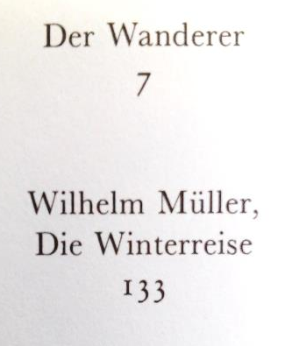
Hauptwerk mit Ergänzung -2-
Beispiel:
Erfassung der Ergänzung als in Beziehung stehendes Werk mittels normierten Sucheinstiegs
Aleph | RDA | Element | Erfassung
331 | 2.3.2 | Haupttitel | $a <<Der>> Wanderer
359 | 2.4.2 | Verantwortlich-keitsangabe, die sich auf den Haupttitel bezieht | $a Peter Härtling
=100 =331 | 17.8 | In der Manifestation verkörpertes Werk | $p Härtling, Peter $d 1933- $a <<Der>> Wanderer
100 | 19.2 | Geistiger Schöpfer | $p Härtling, Peter $d 1933- $9 …
 | 18.5 | Beziehungskenn-zeichnung | $4 aut (Verfasser)
534 | 24.5 | Beziehungskennzeichnung | $p Erweitert durch $a Müller, Wilhelm, 1794-1827. Die Winterreise
 | 25.1 | In Beziehung stehendes Werk erfasst als normierter Sucheinstieg
Aus dem Inhaltsverzeichnis geht hervor, dass noch ein weiteres Werk eines anderen Autors enthalten ist.

